Slide 1
Historias paraliterarias de un cuento muy viejo
Ejercicio de actuación

Slide 2
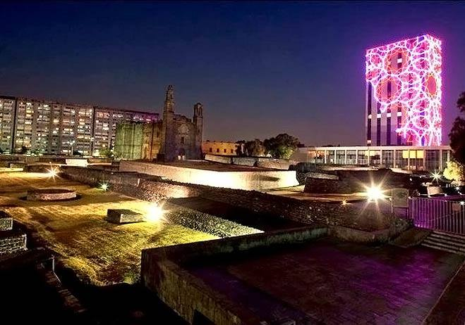
Historias paraliterarias de un cuento muy viejo

Slide 3
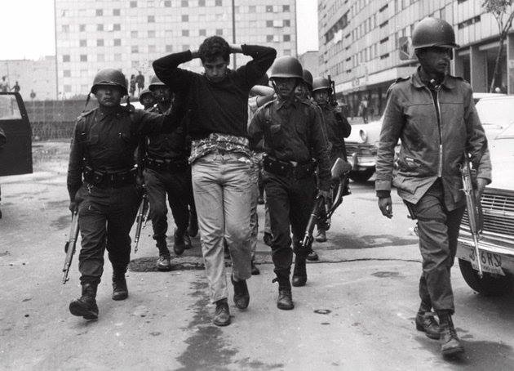
Historias paraliterarias de un cuento muy viejo

Slide 4
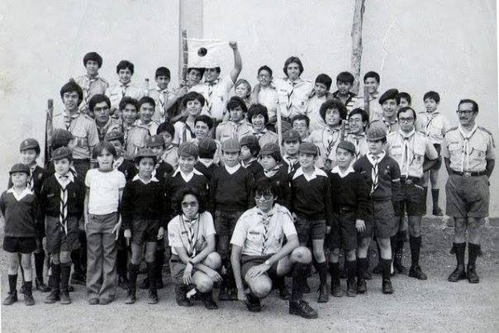
Historias paraliterarias de un cuento muy viejo

Slide 5
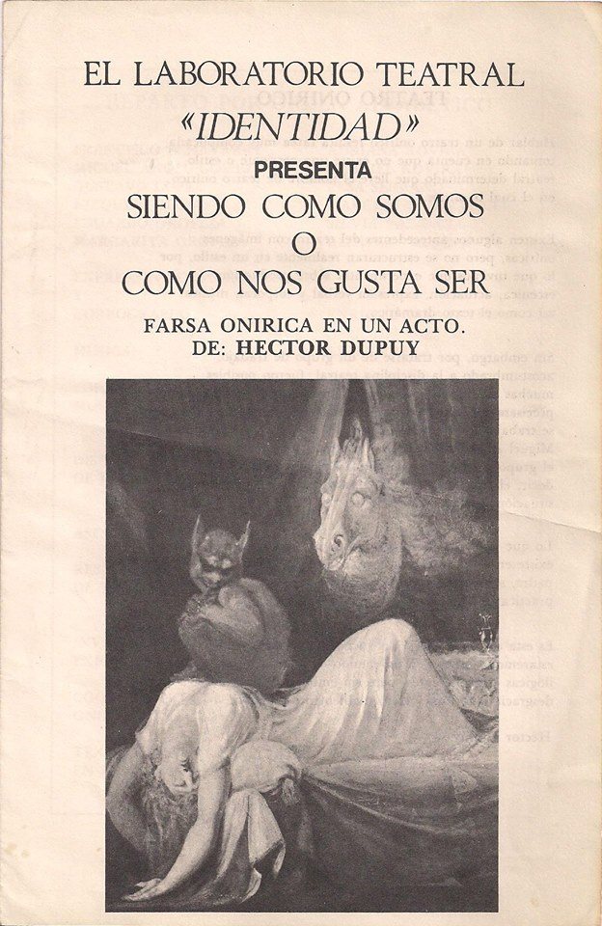
Historias paraliterarias de un cuento muy viejo

Slide 6
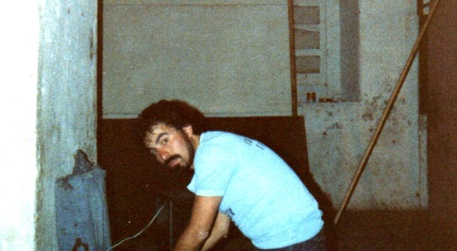
Historias paraliterarias de un cuento muy viejo

Slide 7
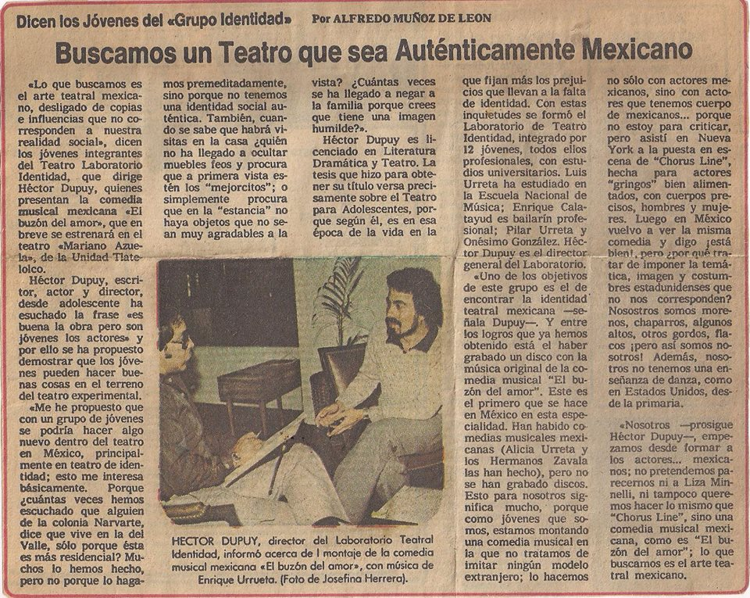
Historias paraliterarias de un cuento muy viejo

Slide 8
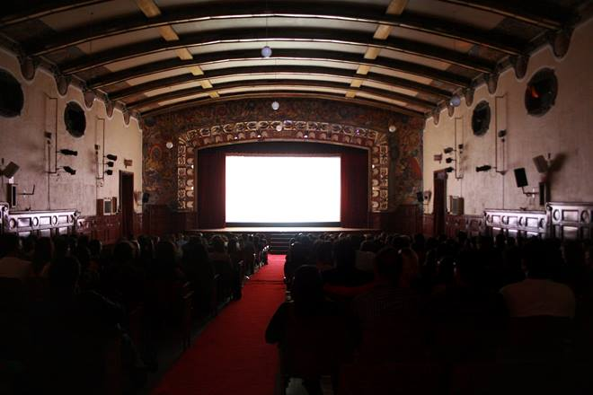
Historias paraliterarias de un cuento muy viejo

Slide 9
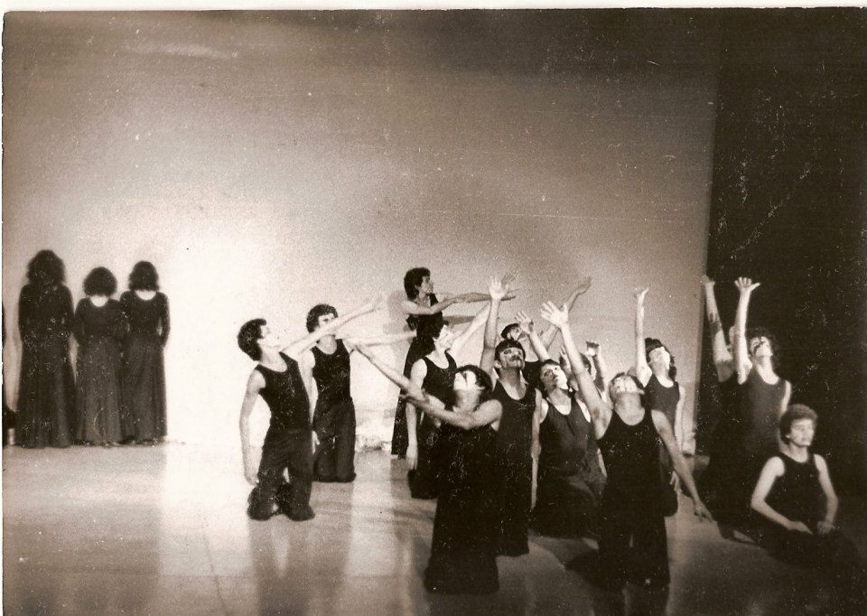
Historias paraliterarias de un cuento muy viejo

Slide 10
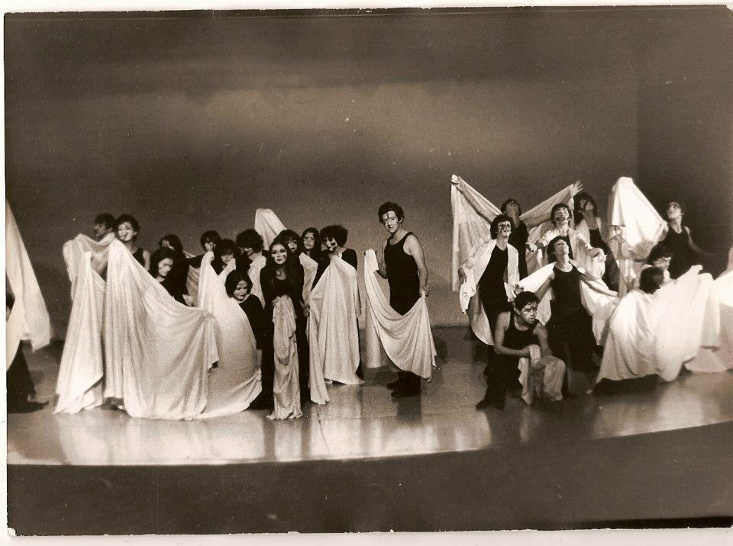

Slide 11
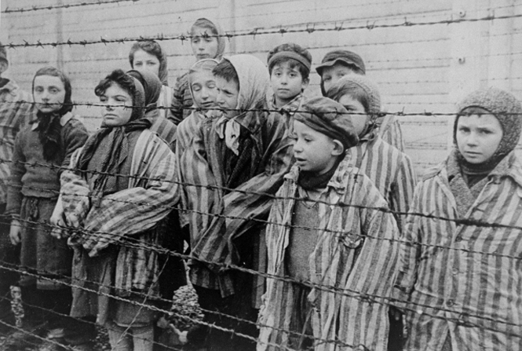
Historias paraliterarias de un cuento muy viejo

Slide 12
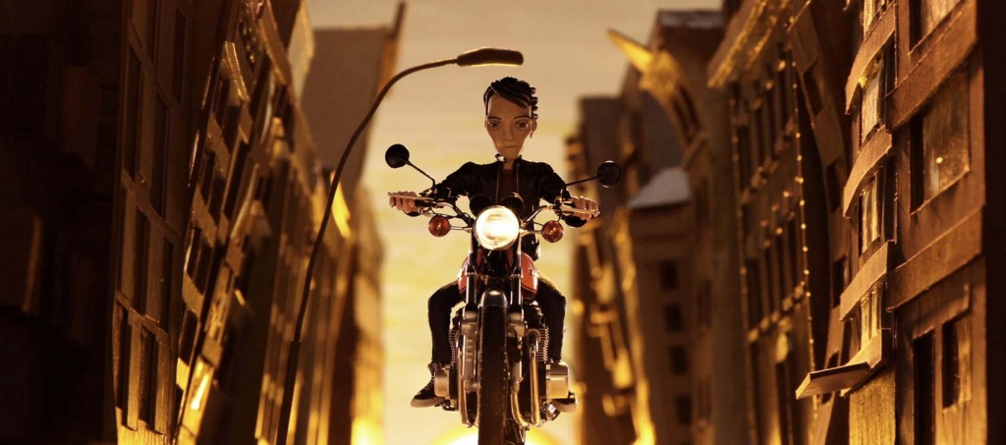
Historias paraliterarias de un cuento muy viejo

Slide 13
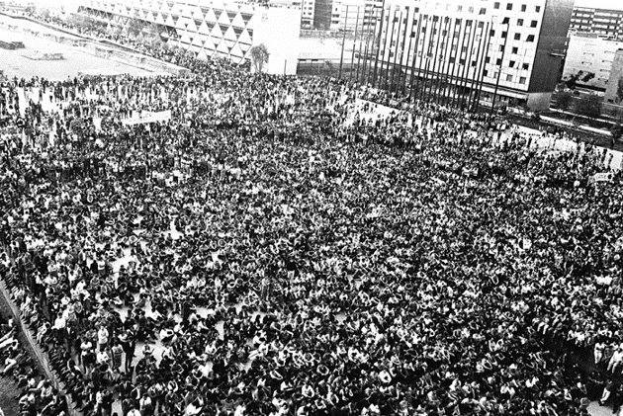
Historias paraliterarias de un cuento muy viejo

Slide 14

Historias paraliterarias de un cuento muy viejo

Slide 15
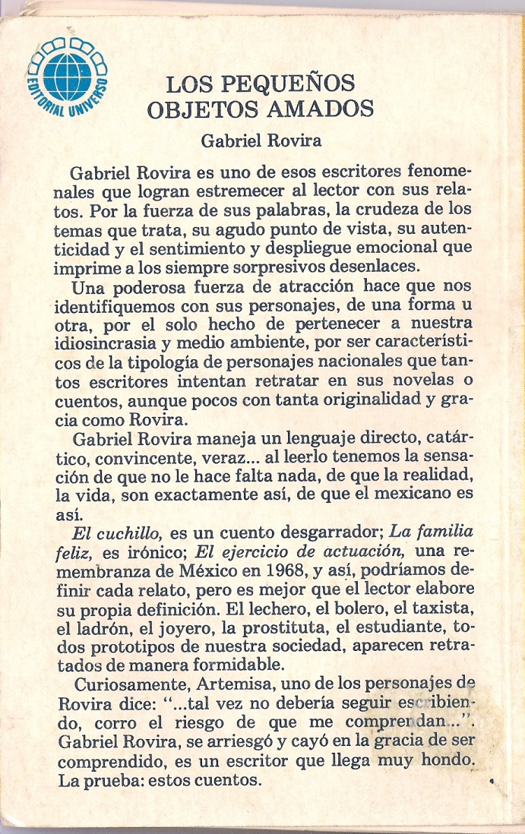
Historias paraliterarias de un cuento muy viejo

Slide 16
Historias paraliterarias de un cuento muy viejo

Slide 17
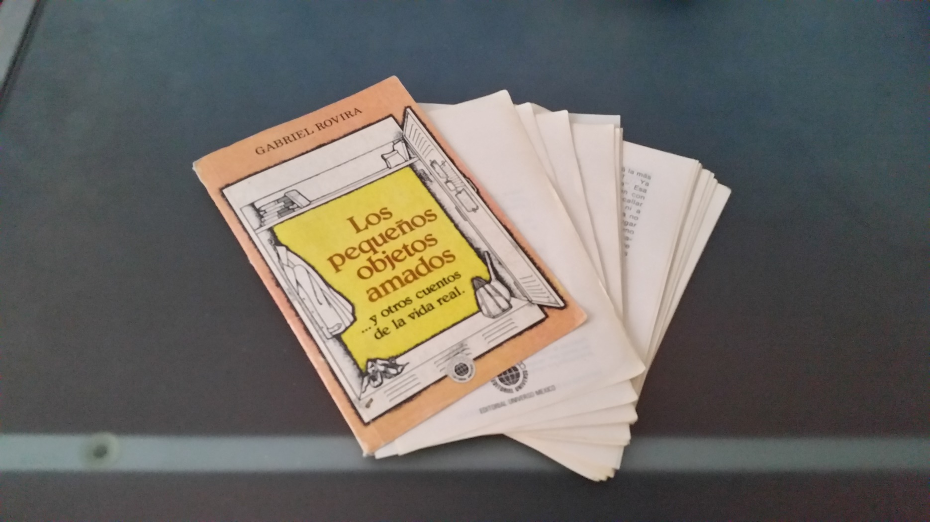
Historias paraliterarias de un cuento muy viejo

Slide 18

Historias paraliterarias de un cuento muy viejo

Slide 19
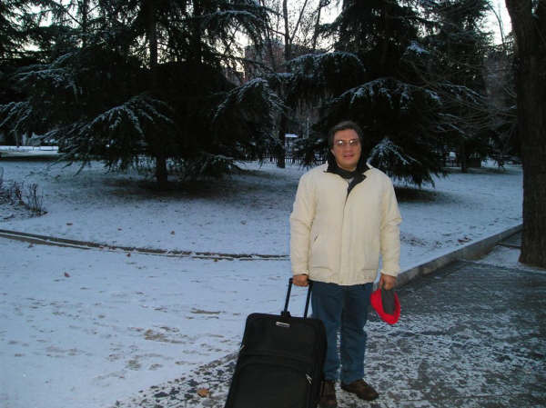
Historias paraliterarias de un cuento muy viejo

Slide 20
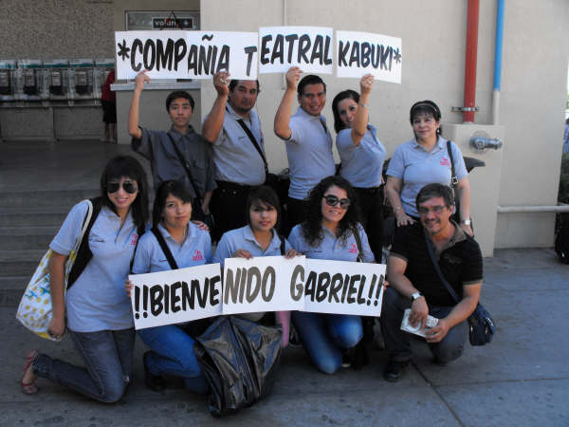
Historias paraliterarias de un cuento muy viejo

Slide 21
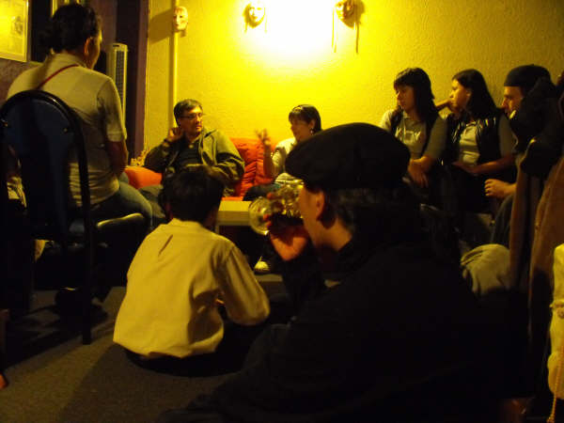
Historias paraliterarias de un cuento muy viejo

Slide 22
Historias paraliterarias de un cuento muy viejo
http://gabrielrovira.com/2008/11/04/tomado-de-el-sol-de-tijuana-del-2-de-noviembr e/
http://www.oem.com.mx/elsoldetijuana/notas/n915318.htm

Slide 23
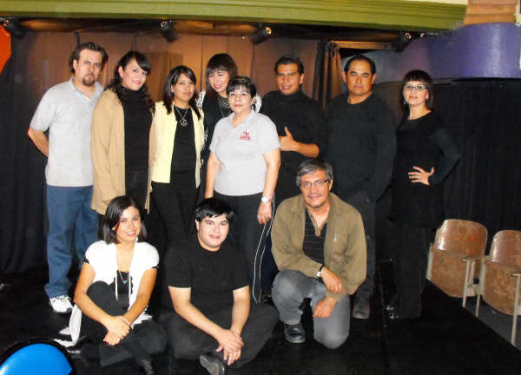
Historias paraliterarias de un cuento muy viejo

Slide 24
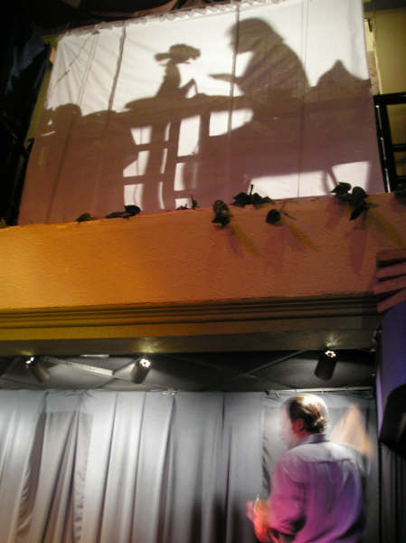
Historias paraliterarias de un cuento muy viejo

Slide 25
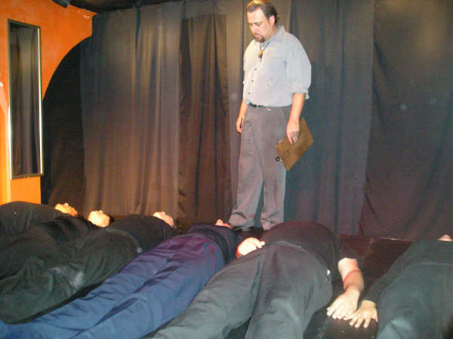
Historias paraliterarias de un cuento muy viejo

Slide 26
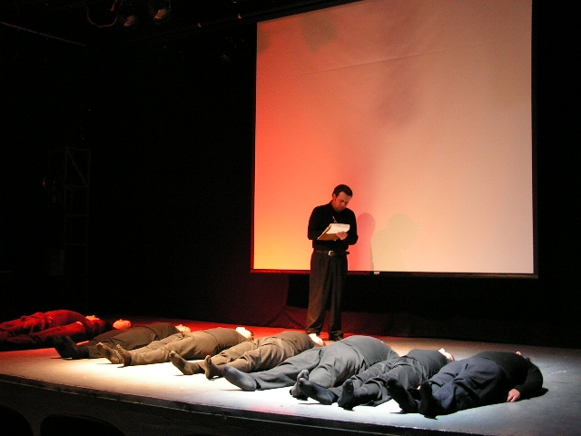
Historias paraliterarias de un cuento muy viejo

Slide 27
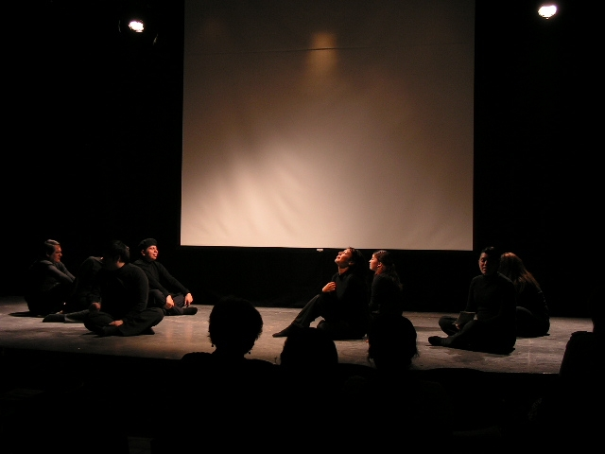
Historias paraliterarias de un cuento muy viejo

Slide 28

Historias paraliterarias de un cuento muy viejo

Slide 29
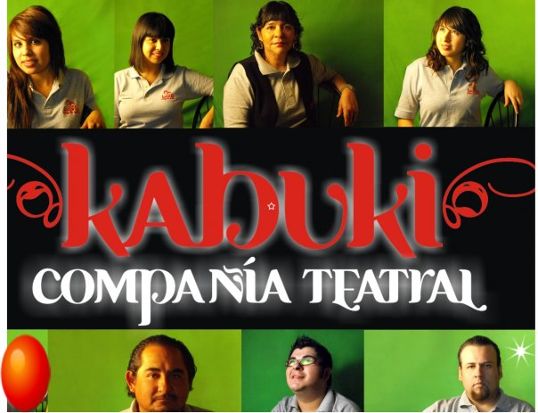
Historias paraliterarias de un cuento muy viejo

Slide 30
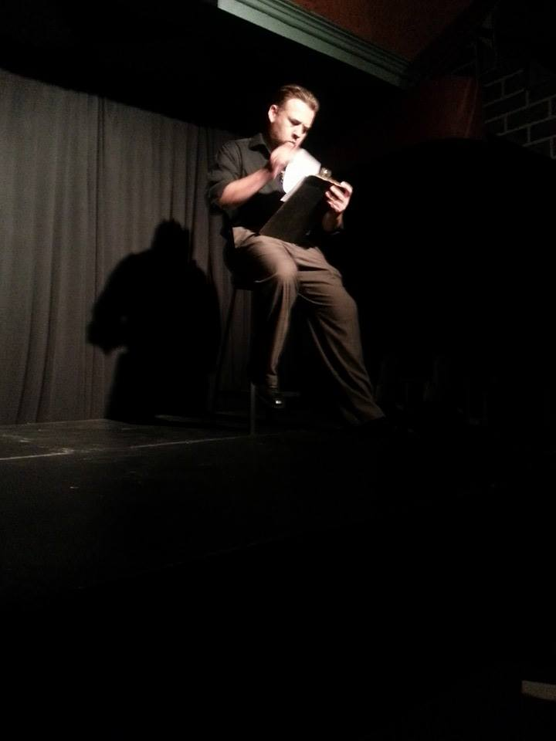
Historias paraliterarias de un cuento muy viejo

Slide 31

Historias paraliterarias de un cuento muy viejo

Slide 32
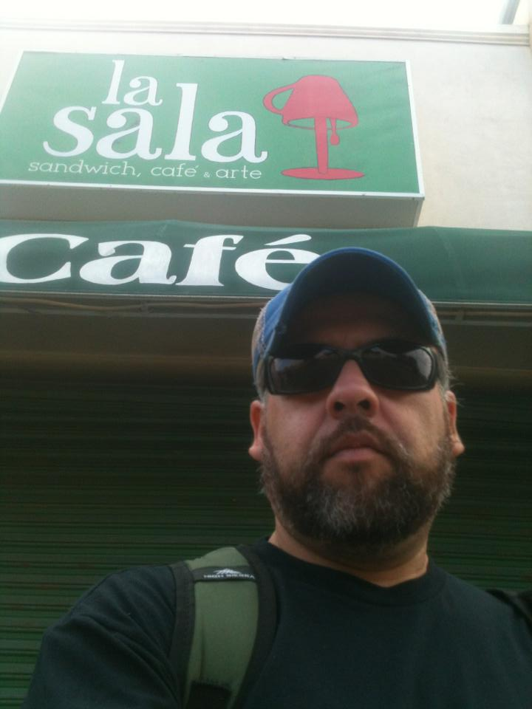

Historias paraliterarias de un cuento muy viejo

Slide 33
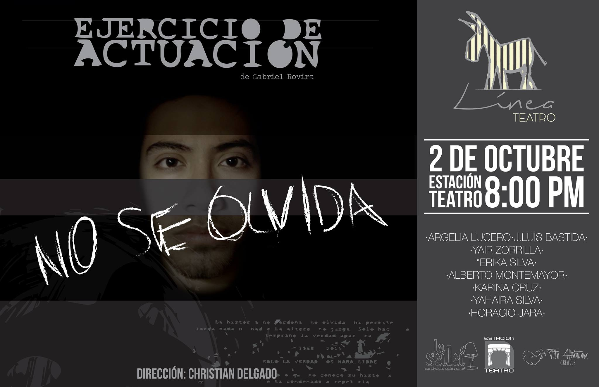
Historias paraliterarias de un cuento muy viejo

Slide 34
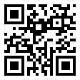
Historias paraliterarias de un cuento muy viejo
gabrielrovira.com

